Slide 1

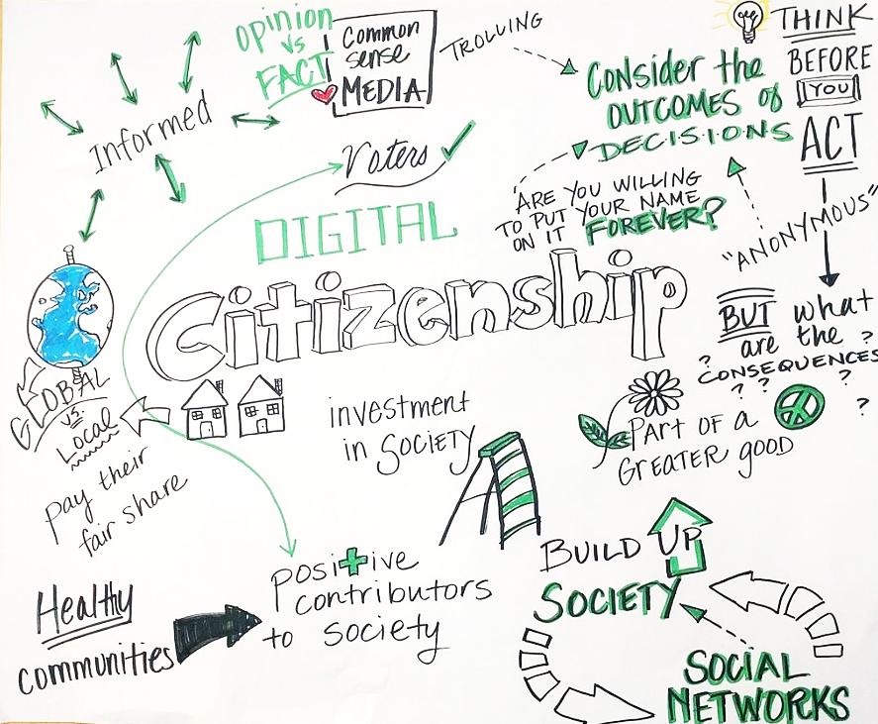








Дигитално граѓанство – етичка употреба на дигиталната технологија
Градење дигитална отпорност
со овозможување на дигиталната благосостојба
и безбедност достапни за сите
2022-2-SK01-KA220-ADU-000096888

Slide 2
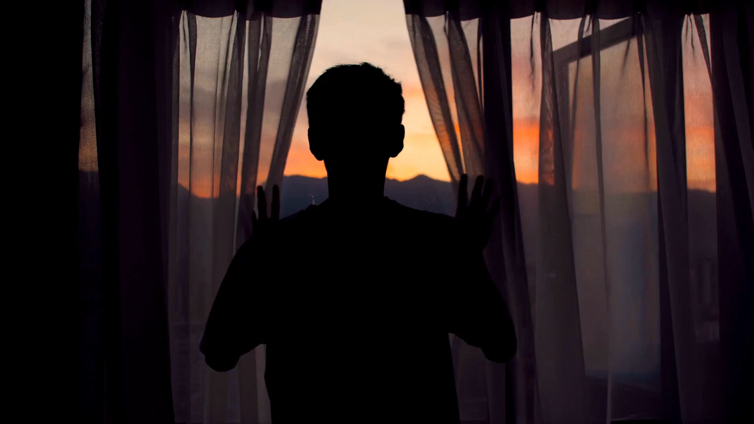
Етичка употреба на дигиталната технологија
Воведно видео

Slide 3
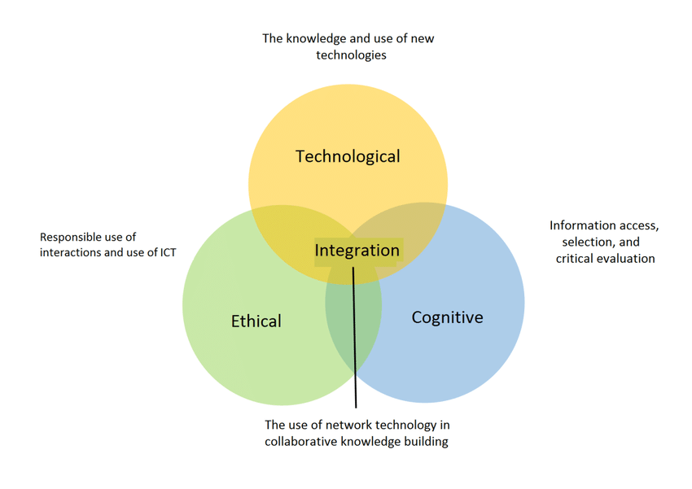
Компонентите на дигиталната компетентност
ИТ писменост или компјутерска писменост: Тоа е техничка компонента на дигиталната компетентност која се однесува на учење технички вештини за користење на хардвер и софтвер.
Информатичка писменост: Ве воведува во когнитивни аспекти на дигиталните технологии како што се критичко размислување, решавање на проблеми итн.
Медиумска писменост (Медиумско образование): Се однесува на етичките аспекти на користење на дигитални технологии и социјални медиуми. Тоа подразбира способност за разбирање, интерпретација и критичка оценка на значењето на дигиталните алатки и содржини.

Slide 4

Што е медиумско образование?
Медиумското образование е процес преку кој поединците стануваат медиумски писмени и способни критички да ја разберат природата, техниките и влијанијата на медиумските пораки и продукции.
Критичко оценување и разбирање на пораките на социјалните медиуми, симболи и јазици.
Станување свесен за сопствените однесувања и комуникација онлајн.
Разбирање на тоа како работат платформите на социјалните медиуми и во чиј интерес.
Како социјалните медиуми произведуваат значење и ја претставуваат реалноста.
Како овие претстави на реалноста се интерпретирани од страна на јавноста.

Slide 5
Зошто медиумско образование?
Живееме во општество на пост-вистината
Објективните факти се помалку влијателни во обликувањето на јавното мислење отколку апелите за емоции и лични/културни верувања.

Slide 6

Вовед во социјалната психологија
Социјалната психологија има за цел да го разбере размислувањето, емоциите и дејствијата на поединците во однос на имплицитната присутност на другите, а со тоа и во однос на социјалната структура.
Ова важи и онлајн!

Slide 7
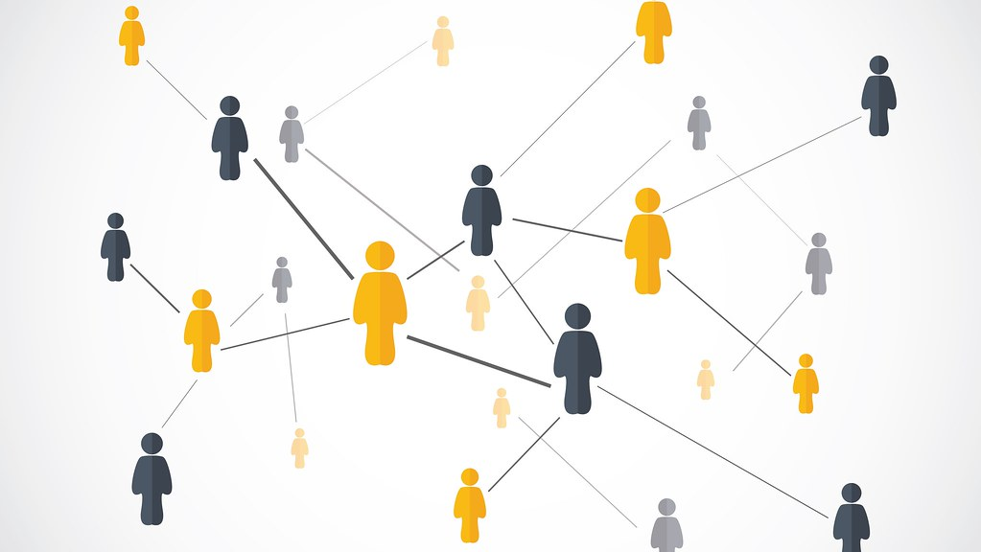
Вовед во социјалната психологија
Според конструктивистичкиот пристап, општествените и културните димензии се составни за умот и за неговите когнитивни и емоционални процеси.
Реалноста е замислена како општествено споделена и договорена визија.
Знаењето за реалноста се подразбира како континуиран процес на колективна организација и доделување значење.

Slide 8

Вовед во социјалната психологија
Што е култура?
Културата се однесува на збир на заеднички значења, симболи, знаења и јазици преку кои една културна група се поврзува со реалноста.
Што е културна група?
Културната група е дефинирана како збир на поединци кои споделуваат основен сет на верувања, модели на однесување и вредности.
Се однесува на групи во кои сме родени, како што се раса, национално потекло, пол, класа или религија.
Исто така може да вклучува групи од на кои припаќаме. На пример, можно е да се стекне со нова култура со преселување во нова земја/соседство, со приклучување на нова професија и/или спортски/културен клуб, со промена на економскиот статус, со добивање попреченост, итн.

Slide 9
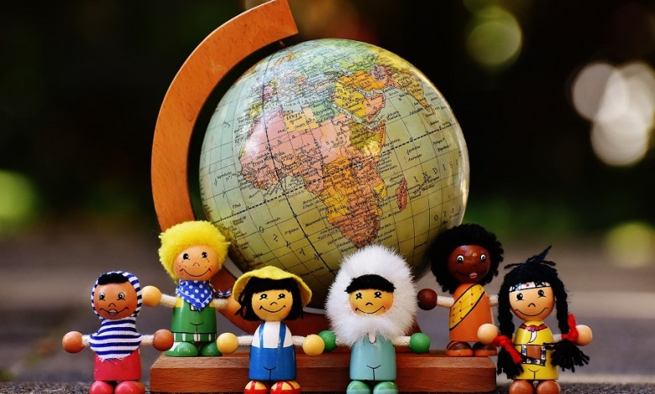
Вовед во социјалната психологија
Општествена категоризација
Општествената категоризација е процес преку кој ние ги групираме поединците врз основа на општествените информации.
"Големата тројка" се пол, раса и возраст, но се категоризирани и други димензии, како што се социјалниот статус, занимањето, па дури и сексуалната ориентација.
Откако ќе бидат утврдени, социјалните категоризации на другите влијаат на нашето оценување и однесување, често се прават несвесно.

Slide 10
Вовед во социјалната психологија
Што е општествена категоризација?
Зошто? Да се намали комплексноста на реалноста.
Ризик? Да се изгуби специфичноста на секој поединец.

Slide 11
Вовед во социјалната психологија
Како да се надмине општествената категоризација?
Создавање на нова заедничка културна група.
Блиц совет: Размислете за поединци кои припаѓаат на културна група различна од вашата. На пример, различна религија и/или етничка припадност. Можете ли да помислите на заедничка културна група со овие поединци?
Размислете за културните групи во кои сте станале дел!

Slide 12
Вовед во социјалната психологија
Експериментот на Роберс Кејв, спроведен од Музафер Шериф во 1950-тите, вклучувал 22 момчиња во летните кампови во Оклахома
Групите биле формирани со одвојување на оние кои покажале афинитет.
Кога била воведена меѓугрупната конкуренција, групниот идентитет ги надминал индивидуалните афинитети.
Подоцна, кооперативните задачи го намалиле овој конфликт, нагласувајќи ја улогата на заедничките цели во решавањето на групните тензии.
Блиц совет: можете ли да се сетите на некој пример за онлајн соработка која помогнала да се надминат предрасудите и конфликтот меѓу групите?

Slide 13
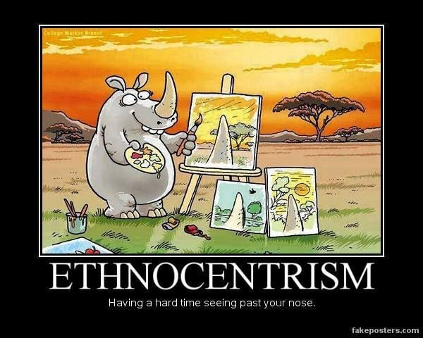
Вовед во социјалната психологија
Што е етноцентризам?
Тенденција да се сметаат вредностите на културната група како супериорни и апсолутни.
Што е предрасуда?
Тенденција да се суди негативно за поединци кои припаѓаат на други културни групи.

Slide 14
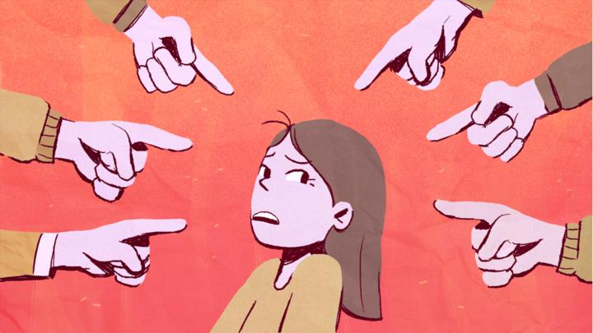
Вовед во социјалната психологија
Компонентите на предрасудите
Стереотип: Тоа е когнитивен елемент, кој се однесува на информациите поврзани со културната група.
Емоции: Тоа е клучниот елемент на предрасудите, од кој произлегува негативната оценка.
Дискриминација: Тоа е бихевиористичкиот елемент, кој води до превземање на акции против целната културна група.

Slide 15
Вовед во социјалната психологија
Пример за предрасуди
Стереотип: "Сите Роми се крадци".
Емоции: “Ова ме прави лут и огорчен”
Дискриминација: “Затоа, ги навредувам во автобусот”.
Блиц совет: Можете ли да се сетите на некој пример за предрасуди кои се случуваат на социјалните медиуми?

Slide 16
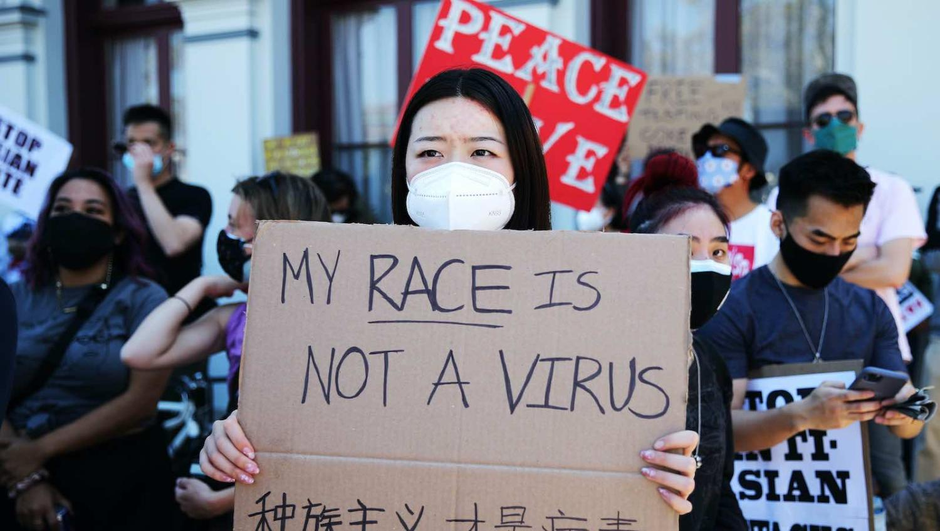
Вовед во социјалната психологија
Пример за предрасуди онлајн
Предрасуди кон Азиските Американци за време на пандемијата Ковид-19
Избувнувањето на Ковид-19 доведе до зголемени инциденти на расизам, дискриминација и насилство против "Азијците". Од јануари 2020 година, многу Азијци во Америка известија за расни навреди, неправилно отпуштање од работа, плукање, физичко насилство, екстремно физичко дистанцирање и слично.
Croucher S.M., Nguyen T. и Rahmani D. (2020). Предрасуди кон Азијците во Америка за време на пандемијата на Ковид-19: Влијанијата на користењето на социјалните медиуми во Соединетите Држави.

Slide 17
Вовед во социјалната психологија
Каква беше улогата на медиумите и социјалните медиуми во ширењето на предрасуди?
Погрешни медиумски наслови
“Chinese virus pandemonium”
“Кинески деца останете дома”
Хаштаг на социјални медиуми
#WuhanVirus
#KungFlu

Slide 18
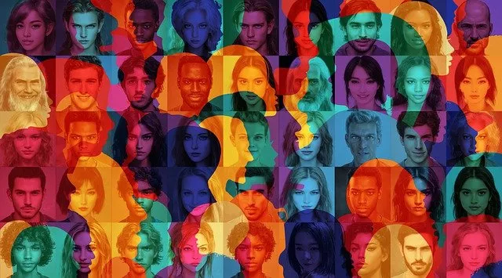
Вовед во социјалната психологија
Културни модели
Културни асимилации: културните разлики полека се отстрануваат.
Мултикултурност: културите се сметаат за цврсти и стабилни групи.
Интеркултуралност: ова подразбира хибридизација на културните процеси. Културната граница ги обединува и не ги дели различните групи.
Блиц совет: Кој културен модел го сметате за посакуван?

Slide 19
Вовед во социјалната психологија
Културни модели
Културни асимилации: културните разлики полека се отстрануваат.
Мултикултурност: културите се сметаат за цврсти и стабилни групи.
Интеркултуралност: подразбира хибридизација на културните процеси. Културната граница ги обединува и не ги дели различните групи.

Slide 20

Вовед во социјалната психологија
Етичка дилема - културен релативизам
Културниот релативизам е ставот дека не постои универзален стандард за мерење на културите и дека сите културни вредности и верувања мора да се разберат во однос на нивниот културен контекст, а не да се судат врз основа на надворешни норми и вредности.

Slide 21
Вовед во социјалната психологија
Етичка дилема - културен релативизам
Дали културниот релативизам подразбира отсуство на апсолутни човекови права и морални вредности? Не, но границата помеѓу кршењето на човековите права и културниот плурализам е тенка.
Блиц совет: Дали детските бракови во некои земји ги кршат човековите права или ја одразуваат културната разновидност?

Slide 22

Бесплатна лиценца
Производот е креиран од проектот „Градење дигитална отпорност преку овозможување дигитална благосостојба и безбедност достапна за сите 2022-2-SK01-KA220-ADU-000096888“ е развиен со поддршка на Европската комисија и го одразува исклучиво мислењето на автор. Европската комисија не е одговорна за содржината на документите
Публикацијата ја добива лиценцата Creative Commons CC BY-NC SA.
Оваа лиценца ви овозможува да ја дистрибуирате, преработувате, подобрувате и надградувате работата, но само некомерцијално. При користење на делото, како и извадоците од ова мора :
  да се спомене изворот и мора да се даде линк до лиценцата и да се наведат можни промени. Авторските права остануваат кај авторите на документите.
  делото не смее да се користи за комерцијални цели.
  Ако го прекомпонирате, конвертирате или надградите на делото, вашите придонеси мора да бидат објавени под истата лиценца како и оригиналот.
Одрекување на одговорност:
Проектот е финансиран од Европската Унија. Сепак, искажаните ставови и мислења се само на авторот(ите) и не мора да ги одразуваат ставовите на Европската унија или Европската извршна агенција за образование и култура (EACEA). Ниту Европската Унија, ниту EACEA не можат да бидат одговорни за нив.

